Slide 1
СТМС - ЛЕКЦИЯ №15
Технология возведения монолитных конструкций высотных зданий- 3
СТМС

Slide 2
Вопросы:
Введение.
Устройство монолитных фундаментных плит.

Slide 3
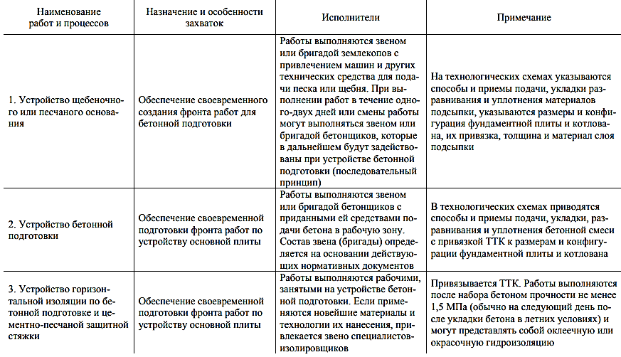
Организационные особенности устройства фундаментов в виде монолитных плит заключаются в назначении нужного количества захваток, обеспечивающих непрерывную ритмичную работу комплексной бригады или специализированных звеньев рабочих, занятых на отдельных видах работ.
Число захваток и календарная модель работ часто определяются условиями посменного бетонирования, при котором объем укладки бетона составляет 80…100 м3 на один автобетононасос с звеном бетонщиков или 40…60 м3 при использовании технологии «кран — бадья».
На конфигурацию и количество захваток также влияют размеры плиты и радиус действия крана или раздаточной стрелы при подаче бетонной смеси.
Технологическая модель устройства монолитной фундаментной плиты приведена в табл.1.

Slide 4
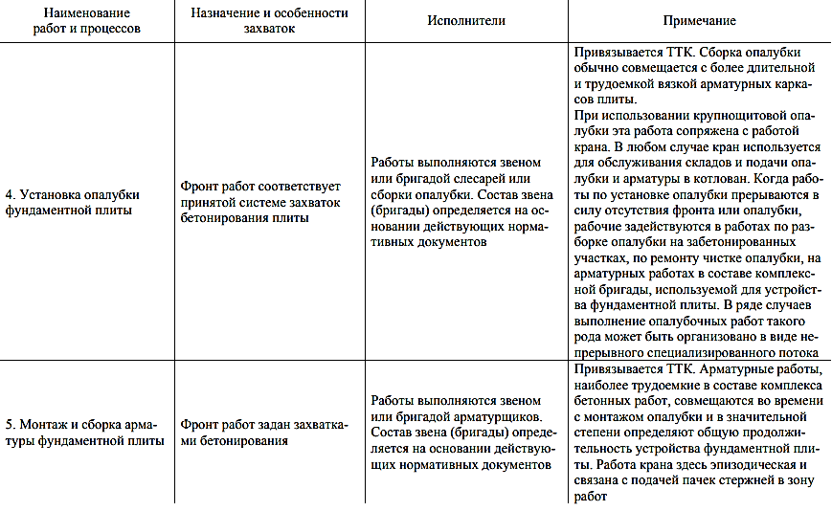

Slide 5
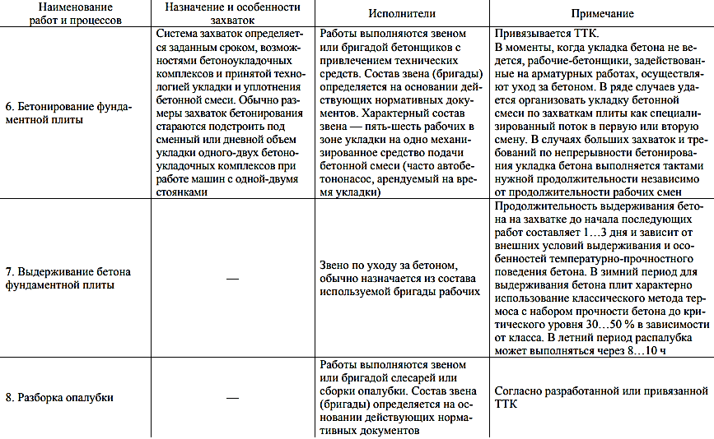

Slide 6
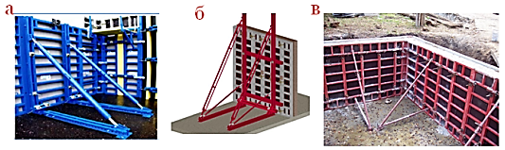
Как показывает практика, бетонную подготовку под фундаментную плиту чаще всего выполняют толщиной 100 мм из бетона В7,5. Она должна выступать за края фундаментной плиты на 100 мм.
Под бетонной подготовкой укладывают гидроизолирующий слой, можно также из двух слоев полиэтиленовой пленки толщиной 0,2 мм.
Пленка укладывается на ровную поверхность грунта после ручной зачистки дна котлована с одновременным укрытием ее бетонной подготовкой.
Стыки пленки проклеиваются внахлест на 100 мм. Разбежка стыков верхнего слоя пленки со стыками нижнего слоя не менее 1 м.
Устройство монолитной железобетонной плиты следует осуществлять в соответствии с рабочими чертежами конструкции плиты и с соблюдением правил производства и приемки работ.
Для монолитных сплошных фундаментных плит применяется контрфорсная (односторонняя) опалубка рис.1.
Рассмотрим в качестве примера опалубочную систему MEVA.
Это каркасная опалубка с высокопрочными рамами.
Комплект опалубки включает:
- щиты,
- угловые элементы,
- доборы,
- опалубочные замки,
- направляющие опоры,
- подкосы, специальные гайки с резьбой.
Рис.1. Контрфорсная или односторонняя опалубка:
а — MESA IMALAT; б — OUTINOR; в — MEVA

Slide 7
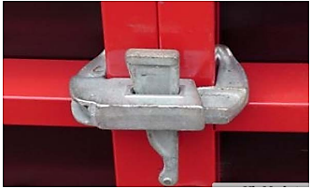
К достоинствам данной опалубки следует отнести ее небольшой вес, поскольку благодаря этому нет необходимости использовать специализированную технику — сборка осуществляется рабочими вручную.
Что касается щитов опалубки рамной конструкции, то рамы выполняются из закрытого стального коробчатого профиля с выгнутым гофром.
Палуба щита изготавливается из бакелитовой финской фанеры, которая посредством самонарезающих винтов крепится к раме. Соединения щитов осуществляется опалубочными клиновыми замками, запатентованными фирмой MEVA (рис.2).
Размеры щитов опалубки:
- высота — 90; 135 и 270 см;
- ширина — 24; 25; 30; 40; 45; 49; 50; 55; 75 и 90 см.
Имеется возможность устанавливать их в любом положении — вертикальном или горизонтальном.
Монтаж щитов большого размера выполняется с помощью грузоподъемных кранов.
Алюминиевая опалубка производства MEVA рассчитана на высокое давление бетона (способна выдерживать нагрузку от давления свежеуложенного 62 бетона в 60 кН/м2 ), поэтому при одноярусном использовании (без надстройки опалубки) укладывать бетон допустимо без учета скорости его укладки.
На всех элементах есть палуба из многослойной фанеры толщиной 15 мм, которая закрепляется самонарезными винтами и в том месте, где соединяется с рамой, дополнительно защищена силиконом.
Масса двустороннего покрытия из синтетической смолы — 330…420 г/м2 .
Рис.2. Клиновой замок опалубочной системы MEVA

Slide 8
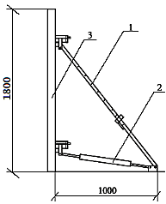
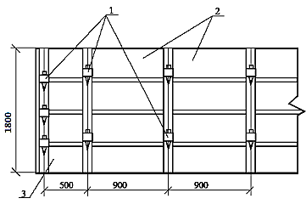
Опалубку необходимо устанавливать по всему периметру фундаментной плиты, при этом начинать надо с угловых точек.
Когда выполнено позиционирование, элементы опалубки непосредственно подпирают снаружи подкосами, которые представляют собой консольные подпорки с функциональными распорками на расстоянии 3,5 м друг от друга (рис.3).
Элементы опалубки соединяются двумя замками, на углах плиты — тремя. Схема соединения щитов опалубки представлена на рис.4.
На земле опалубка закрепляется двумя грунтовыми шпильками.
Рис.3. Устройство подкосов опалубки:
1 — консольная подпорка с соединительным шарниром, крепящимся фланцевым болтом к функциональной распорке;
2 — функциональная распорка;
3 — щит опалубки
Рис.4. Схема соединения щитов опалубки:
1 — клиновые замки системы MEVA;
2 — опалубочные щиты;
3 — доборный элемент.

Slide 9
Чтобы обеспечить проектный защитный слой бетона, устанавливают пластмассовые фиксаторы, при этом использование подкладок из обрезков арматуры, деревянных брусков и щебня строго запрещено.
Арматурные работы должны вестись таким образом, чтобы в итоге обеспечивалось надежное закрепление арматуры от смещения и ее защита от различного рода повреждений.
Технологическая карта должна предусматривать установку трапов, что требуется для по арматуре при бетонировании.
Фундаменты армируются посредством верхних и нижних сеток, которые собирают непосредственно на месте из отдельных стержней путем вязки мест пересечений вязальной проволокой d = 1,2 мм через один узел в шахматном порядке.
Два крайних стержня по контуру плиты следует вязать в каждом пересечении.
Использование электросварки для выполнения прихватки не разрешается.
Продольную стыковку арматурных стержней при их большой длине (свыше 6 м) необходимо выполнять внахлест, при этом длина самого нахлеста должна составлять 44 диаметра соединяемых стержней.
Стыки соседних параллельных стержней надо выполнять вразбежку, на величину не менее 57 диаметров применяемой арматуры.
Стыки рабочей арматуры верхней сетки по возможности устраивают под стенами или не далее четверти пролета между соседними стенами.
Нижнюю арматуру следует стыковать в средней зоне пролета между соседними стенами. Стержни соседних позиций укладывают с равными промежутками.
Защитный слой бетона от торцов стержней до краев плиты должен составлять 30 мм.

Slide 10
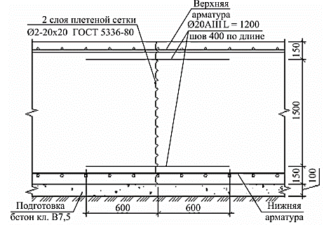
Фундаментную плиту бетонируют образующимися в результате разрезки массива поперечными и продольными рабочими швами, конструкция которых схематично представлена на рис.5.
В результате установки плоских каркасов образуются рабочие швы. На такие каркасы посредством специальной вязальной проволоки крепят металлическую сетку с ячейками 20 × 20 мм.
Прежде чем укладывать бетонную смесь, необходимо проверить и принять все конструкции и их элементы, которые будут закрыты в процессе дальнейшего производства работ.
При этом должен быть составлен соответствующий акт на скрытые работы.
Если фундаментную плиту требуется бетонировать с помощью автобетононасоса, то последний разрешено устанавливать на рабочей площадке только после того, как выполнены следующие мероприятия:
- обеспечена горизонтальность площадки для размещения автобетононасоса;
подготовлены подкладки под аутригеры;
подготовлено цементное тесто (для пусковой смеси).
Рис.5. Конструкция рабочего шва

Slide 11
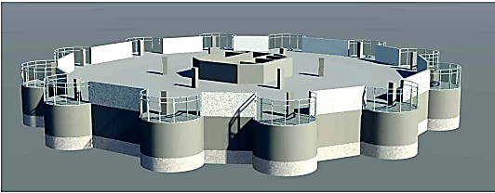
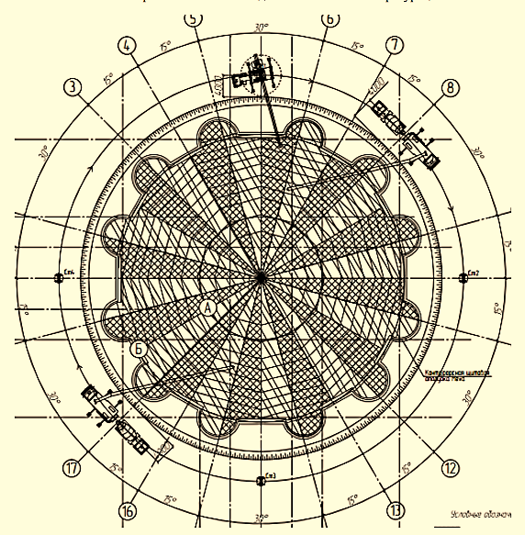
Работы по бетонированию плиты ведутся блоками согласно схеме.
Стоянка автобетононасоса определяется с учетом бетонирования каждого из блоков с одной стоянки.
На рис.6-8 приведены фрагмент высотного здания со сложной конфигурацией в плане, схемы разбивки фундаментной плиты на карты и на блоки.
Рис.6.
Фрагмент высотного здания со сложной конфигурацией
Рис.7.
Схема разбивки фундаментной плиты на карты

Slide 12
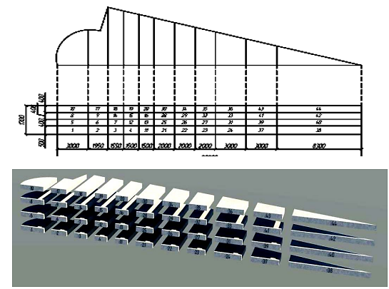
Слой бетонной смеси должен быть не толще, чем 1,25 длины рабочей части глубинного вибратора, используемого для ее уплотнения.
Верхний уровень уложенной бетонной смеси должен быть ниже верха щитов опалубки на 50 мм.
Перерыв в процессе укладки смежных слоев бетонной смеси без образования рабочего шва назначается в соответствии с распоряжением строительной лаборатории и его продолжительность не должна превышать 1,5 ч.
Уплотняя бетонную смесь, необходимо контролировать, чтобы вибраторы не опирались на арматуру и элементы крепления опалубки.
Верхняя поверхность фундаментной плиты выравнивается и уплотняется виброплощадкой и далее заглаживается виброрейкой.
Рис.8. Схема разбивки карты на блоки
Бетонная смесь уплотняется в соответствии со следующими правилами:
шаг перестановки глубинных вибраторов не должен превышать полуторного радиуса их действия (рис.8);
глубина погружения глубинного вибратора в бетонную смесь должна обеспечивать углубление его в ранее уложенный слой на 5…10 см;
шаг перестановки поверхностных вибраторов должен обеспечивать перекрытие на 100 мм площадкой вибратора границы участка, на котором уже работал глубинный вибриратор.

Slide 13
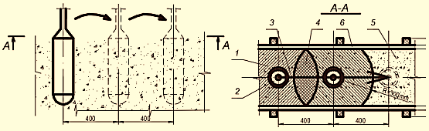
Продолжительность вибрирования должна быть такой, чтобы достигалось требуемое уплотнение бетонной смеси.
Показателем, определяющим достаточную степень уплотнения, является прекращение выделения из смеси пузырьков воздуха. В процессе бетонирования необходимо вести записи в «Журнале бетонных работ».
В целом, критически важно поддерживать определенный температурно-влажностный режим, необходимый для нарастания прочности бетона.
Наиболее оптимальным следует режим с температурой +18 °С и влажностью 90 %.
В засушливую погоду бетон из портландцемента необходимо поливать в течение как минимум 7 сут, а бетон на глиноземистом цементе — как минимум 3 сут.
Рис.8. Виброуплотнение бетонной смеси:
1 — неуплотненный бетон; 2 — глубинный вибратор;
3 — ось перемещения вибратора; 4 — зона наложения участков;
5 — уплотненный бетон; 6 — опалубка.
(Найдите ошибку в схеме)
Поливка при температуре 15 °С и выше производится в течение первых 3 суток днем, при этом, что важно, не реже чем через каждые 3 ч и не реже одного раза ночью, затем — не реже трех раз в сутки.
Если температура не превышает 5 °С, поливка не требуется.

Slide 14
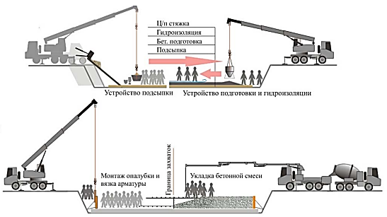
Рис.9 схематично иллюстрирует организационно-технологические решения по устройству монолитной плоской фундаментной плиты.
Если плоские фундаментные плиты имеют большую площадь, их необходимо разбить на блоки бетонирования или карты.
В качестве Далее по краям карт устанавливают деревянную или сетчатую опалубку без разрезки арматуры на границах карт.
В качестве наружной и внутренней опалубок наиболее целесообразно использовать стальную сетку из проволоки диаметром 0,7 мм с ячейкой 5 × 5 см, которую крепят к арматуре плиты вязальной проволокой или зажимами.
Ширина блоков определяется в зависимости от особенностей условий непрерывности бетонирования и скорости, с которой подается бетонная смесь.
Рис.9. Иллюстрация организационно-технологических решений устройства монолитной плоской фундаментной плиты
В каждом блоке бетонирования должны быть рабочие зоны приемки и предварительного разравнивания и уплотнения.
Разбивку фундаментной плиты на технологические карты и блоки необходимо выполнять с учетом применяемого механизма (крана или бетононасоса)

Slide 15
Благодарю за внимание!

